Slide 1
Segurança e Desempenho em Redes no Ambiente Corporativo

Slide 2
Aplicadores desta Oficina
Charles José Ferrari – Sistemas de Informação Udesc / ELTE University
Fernando Borguesan - Engenharia de Software Udesc
Joanna Fernanda Ramos - Engenharia Florestal – UnB / University of Freiburg

Slide 3

Quem hoje?

Slide 4

Pessoas Multitarefa

Slide 5

Campeões das Falhas de Segurança
E-mails enganosos e SPAM
Uso indevido da Internet
Sites pornográficos
Sites de Jogos Online
Torrents / Cracks / Downloads

Slide 6

Se não é necessário pagar é porque você possivelmente faz parte do produto

Slide 7
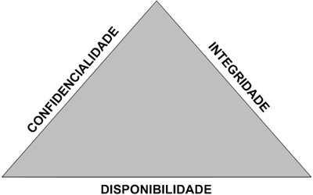
Segurança das Informações

Slide 8
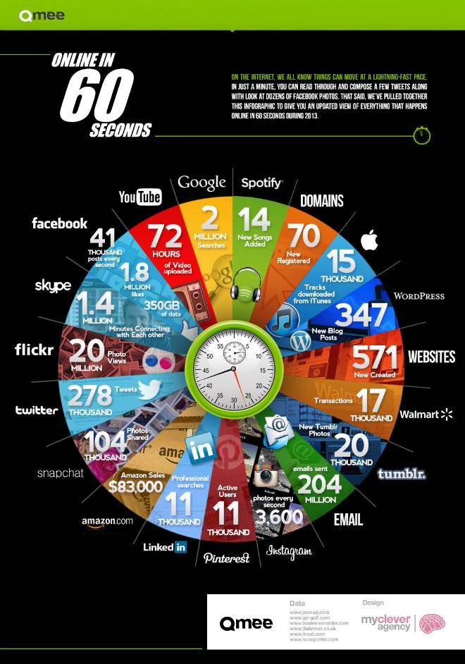

Slide 9

Para que servem seus dados

Slide 10
Tipos de Vulnerabilidade
Vulnerabilidade física – Falha nas instalações físicas
Vulnerabilidade natural – tragédias naturais
Vulnerabilidade humana – Imperícia, inobservância.
Vulnerabilidade de hardware
Vulnerabilidade de software
Vulnerabilidade dos meios de acesso
Vulnerabilidade de meios de armazenamento

Slide 11
Qual a maior vulnerabilidade?

Slide 12
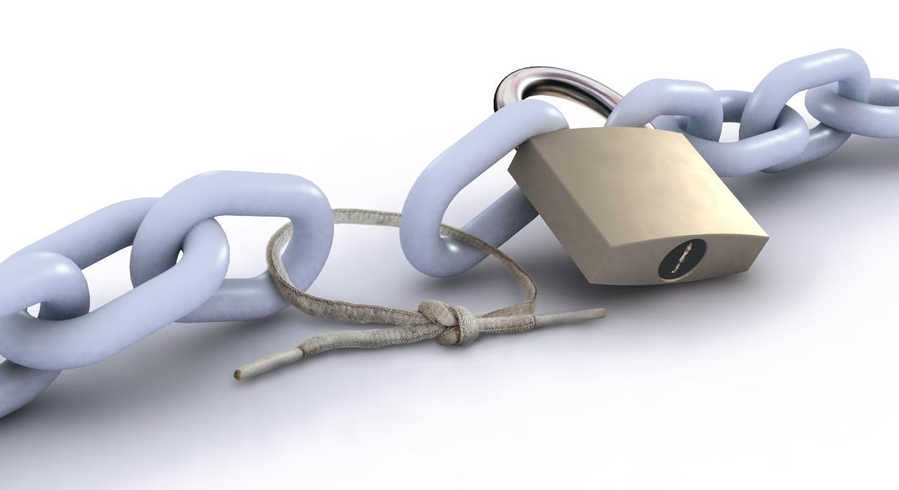
Qual a maior vulnerabilidade?

